Slide 1

毕业设计开题报告
基于生成式对抗网络的角色形象生成
姓名:徐嘉宁 丨 学号：18221787 丨 导师:王毅刚

Slide 2
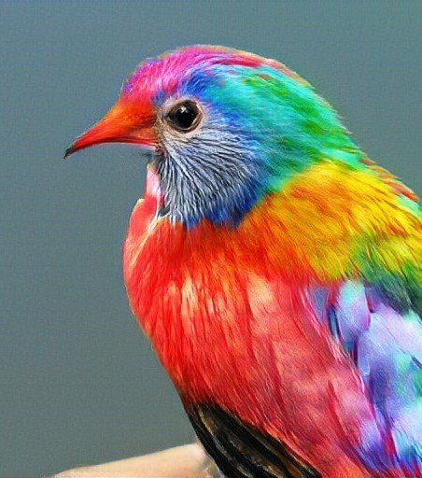
目录
CONTENE
01.选题依据和意义
02.国内外研究现状
03.基本内容与问题
04.研究步骤和方法

Slide 3
01
PART
选题依据和意义

Slide 4

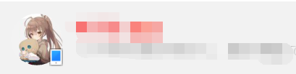

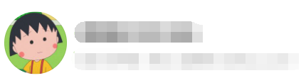
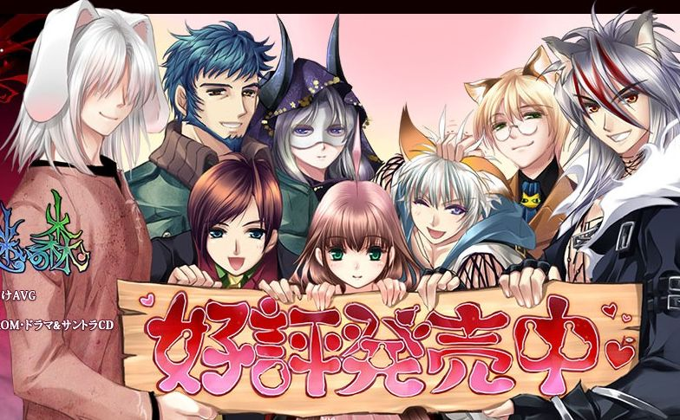
选题依据和意义
01.
动漫是人们广为喜爱的一种艺术表现形式，一些经典的动漫人物形象可以唤起人们心中的美好回忆。在各种社交平台上人们常喜欢使用动漫人物作为账号的头像。
02.
动漫这种艺术形式在广告、游戏、影视作品、摄影等多个方面有着广泛的应用。

Slide 5
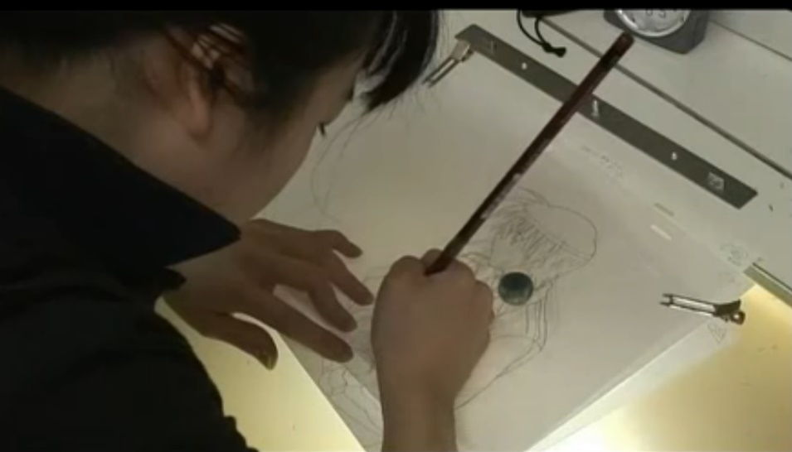
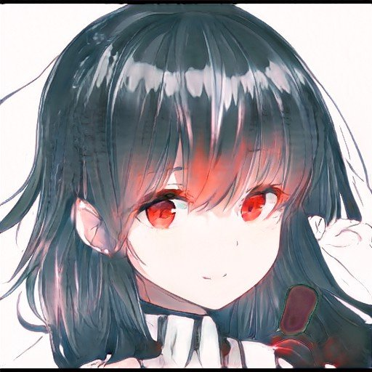

选题依据和意义
漫画的绘制和生成大多采用手工绘图，费时费力。
GAN

Slide 6
02
PART
国内外研究现状
·GAN简介
·国外研究
·国内研究

Slide 7
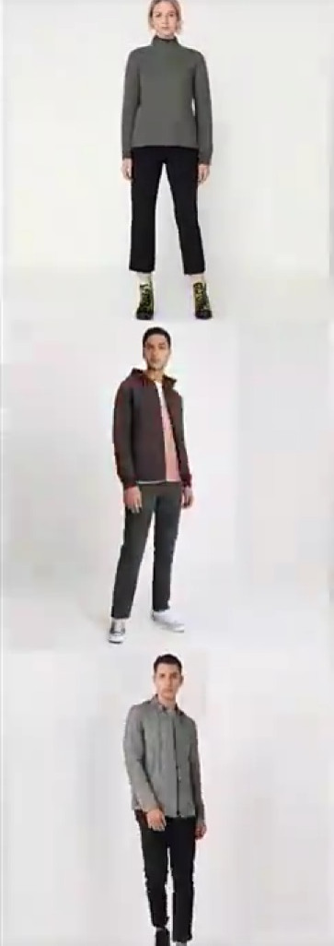
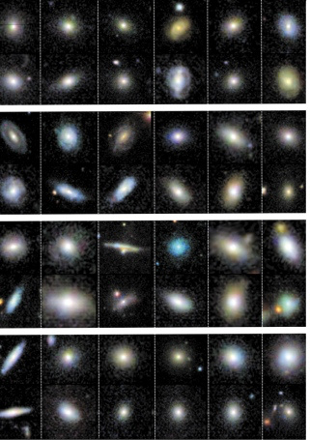
GAN简介
01.概念
02.应用范围
生成式对抗网络（GAN, Generative Adversarial Networks）是一种深度学习模型，是近年来复杂分布上无监督学习较具有前景的方法之一。常常应用于图像生成方面，例如超分辨率重建、图像去雾、语义分割以及风格迁移。
在广告领域，GAN被用于创建虚拟时装模特照片，这使广告公司省下聘请模特、摄影师、化妆师的开支；在天文领域，GAN被用于改善天文图像；在游戏影像领域，GAN常常被用来改造早期游戏的画质，以4K或更高的分辨率重新创建低分辨率的2D纹理。

Slide 8
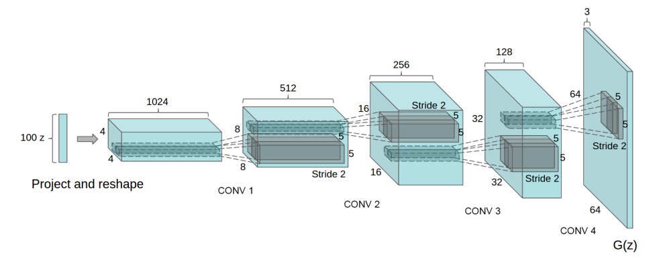
国外研究
GAN在基于这个思想原理之上经过了8年的发展，至今演化出了若干种变体，例如DC-GAN、Condition GAN、Cycle GAN、Info GAN、Big-GAN、Style GAN、Stack GAN等等。
其中由Radford等人提出的DC-GAN标准生成对抗网络框架利用深度卷积层设计了生成器和判别器、少量使用全连接层，大大提升了GAN的生成性能，同时使用了批归一化和恰当的激活函数使得模型训练稳定并且可以生成高质量的图像，后续的GANs变体，包括各种生成三次元人物或者二次元人物的GANs,基本上是采用了DC-GAN作为基础框架。

Slide 9
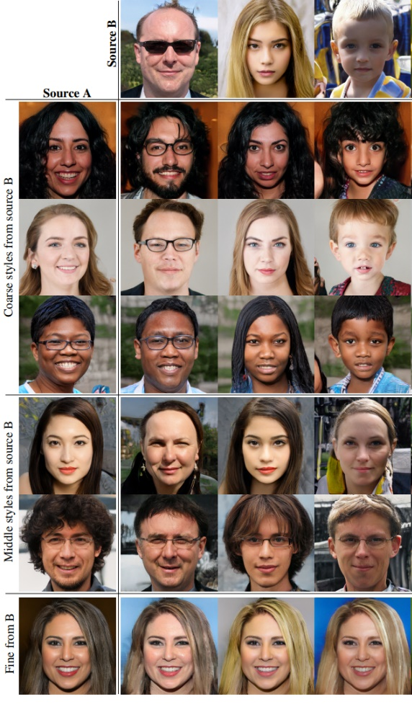
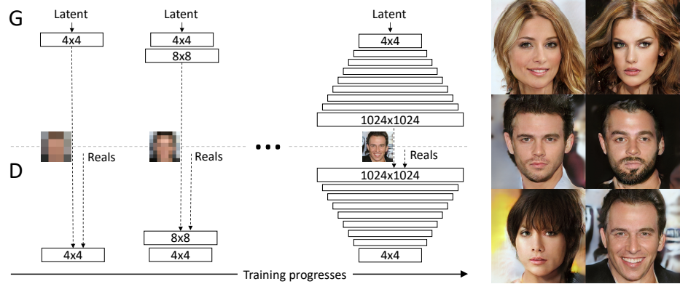
Tero Karras：PG-GAN
通过先从低分辨率的生成器和判别器开始训练，逐渐向两种网络中添加层的方法增加了生成图片的空间分辨率，最终可以实现超高分辨率的人脸图像
通常来说，不同的GAN变体着重于图像生成的不同方面。
Tero Karras：Style GAN
通过逐层在生成器和判别器中添加卷积操作，在生成图像的过程中同时控制图像的低维和高维特征从而实现了图像的风格迁移

Slide 10
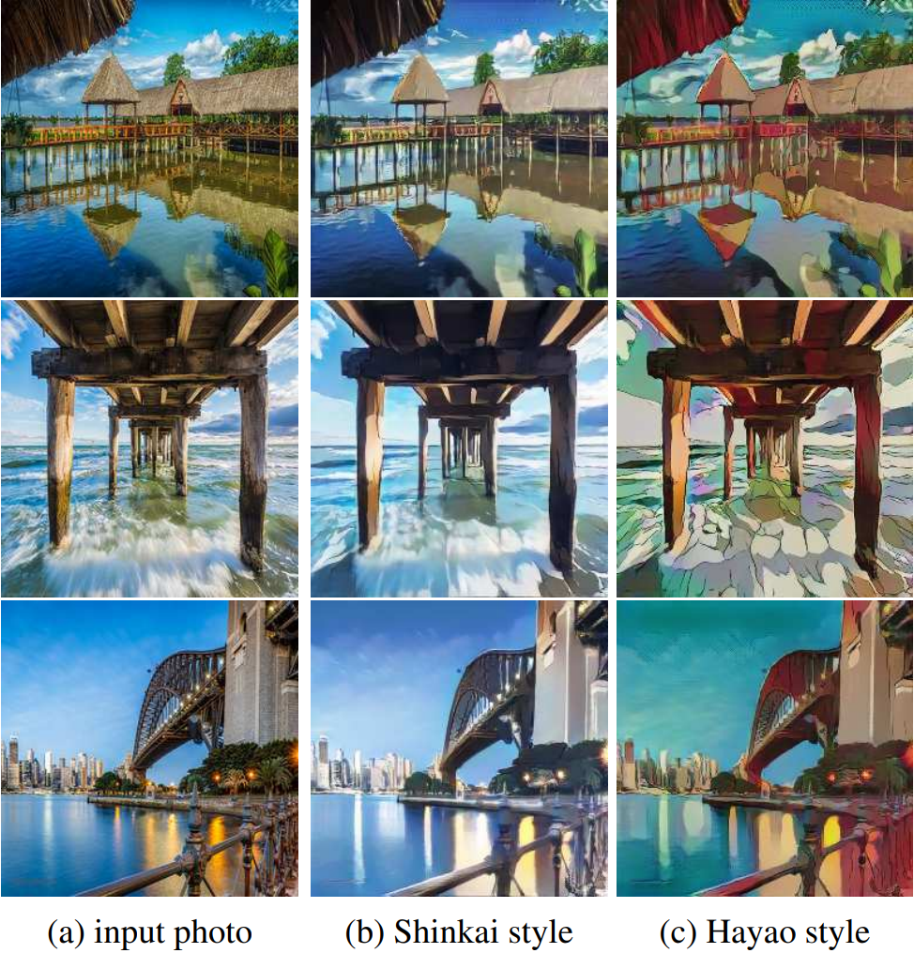
国内研究
清华大学Yang Chen：Cartoon GAN
武汉大学Jie Chen：Anime GAN
建立在Style GAN之上将风格迁移技术引入GAN之中，使得生成图片能以漫画风格表现出来，且不仅仅拘泥于人物形象

Slide 11
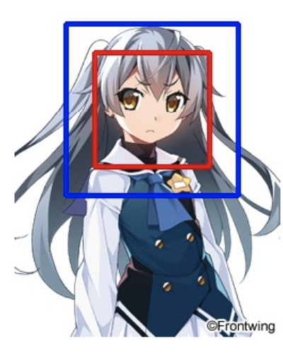
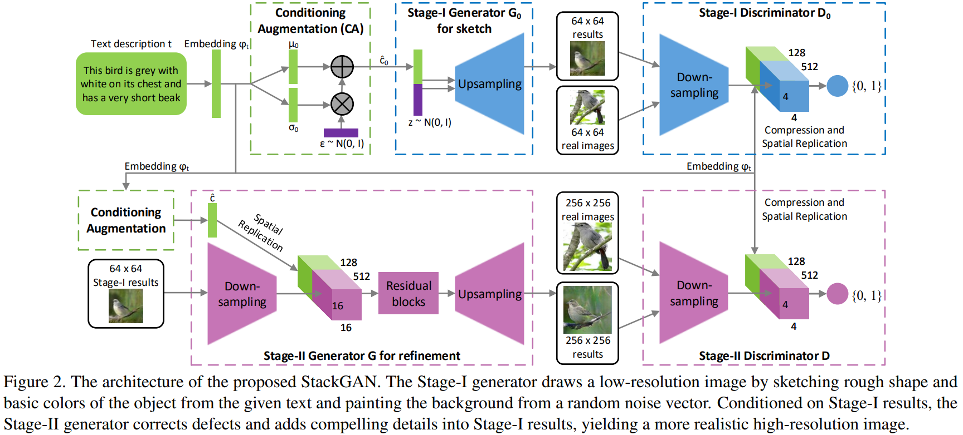
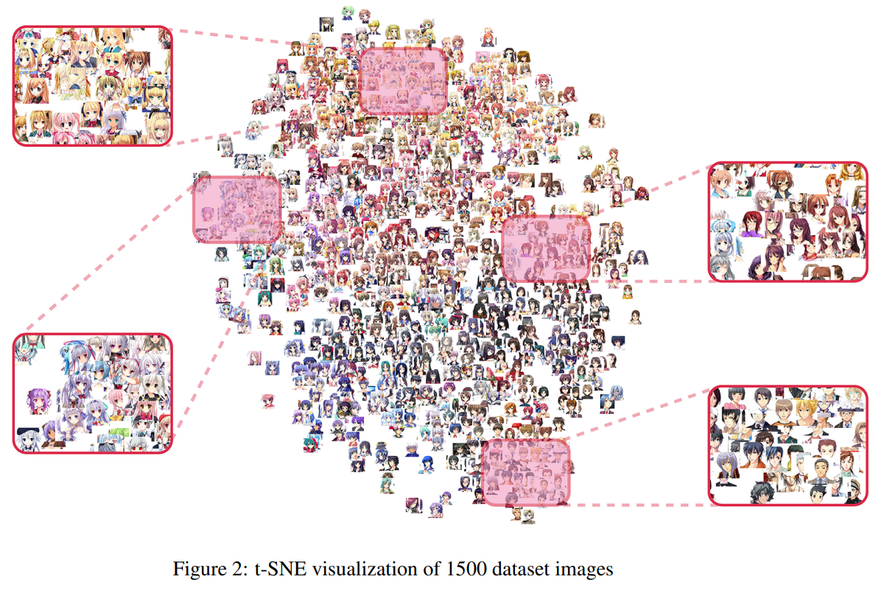
复旦大学Yanghua Jin：
生成动漫头像
Han Zhang：Stack GAN
建立在Condition GAN之上，其将GAN分为两个stage：stage-I根据给定的文本描述绘制对象的原始形状和基本颜色，并从随机噪声向量绘制背景布局，从而产生低分辨率图像。stage-II纠正了Stage-I中低分辨率图像中的缺陷，并通过再次读取文本描述来完成对象的细节，从而生成高分辨率的照片般逼真的图像

Slide 12
03
PART
基本内容与问题
·基本内容
·拟解决的主要问题

Slide 13
基本内容
1
2
3
4
5
理解GAN中生成模型和判别模型两个神经网络内部的工作原理。
熟悉如何使用需要用到的第三方框架，如-pytorch、tensorflow和keras。
参考已有的、开源的关于GAN的项目代码，并在本地运行，分析图片生成的效果，总结其优缺点。
.结合其他GANs中的提升生成图像质量的思想，从而提升生成动漫形象的质量
扩展原有GAN算法功能，使得生成的图片不仅仅局限于头像，也包括肢体和服饰。

Slide 14
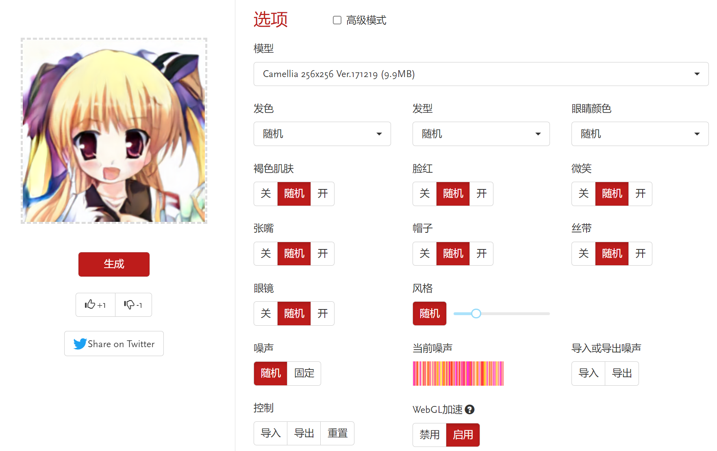
拟解决的主要问题
1
在本地复现生成动漫人物头像。需要对神经网络、深度学习以及tensorflow、pytorch或者keras有深入的学习和了解。
2
在各种GANs中寻找适合的算法与现有算法相结合从而提升生成图片的质量。可以尝试加入其他GANs的思想来提升图片的质量，例如PG-GAN，其通过从低到高分辨率的逐步训练过程而得到充满细节的人脸图像，对于生成动漫头像而言也许同样有效。
3
扩展原有功能，使实现角色肢体与服饰的生成，例如生成人设图。

Slide 15
04
PART
研究步骤和方法

Slide 16
研究步骤和方法
03
参考网络中他人的改进思想和训练方法、参考其他GANs论文中的算法，尝试进行结合，例如PG-GAN和Stack GAN。改进之后可以邀请身边同学对不同算法产出的结果进行质量打分，通过统计得分分析生成图像的质量，并确定算法的适配性。
01
在本地克隆一些开源的项目进行研究，例如论文中已经实现并且开源在github上的项目，尤其是DRAGAN论文与PG-GAN论文中发表的项目。研究论文中的方法如何具体在代码中实现。
04
对训练的数据集进行重组。使用爬虫爬取需要的图片，提取图片中的所需内容，对生成器和判别器重新训练，最后实现带肢体和服饰的角色形象图片。
02
在本地复现基本的动漫头像的图片生成，对图片的质量进行多方面的分析，例如图片是否清晰、五官是否协调、颜色是否和谐、细节是否丰富……在过程中可以设定指标，使用python或者matlab等工具对生成的图片进行评价，并且绘制统计图便于展示。分析结果后，考虑并总结改进算法的方向。
05
重新评价改进算法对于肢体和服饰的生成效果以及对于图片整体的影响。同样可以采用邀请同学进行打分评价的形式。最后进行总结。

Slide 17
附录：文献参考
[1] Goodfellow I J , Pouget-Abadie J , Mirza M , et al. Generative Adversarial Networks[J]. Advances in Neural Information Processing Systems, 2014, 3:2672-2680.
[2] Karras T , Aila T , Laine S , et al. Progressive Growing of GANs for Improved Quality, Stability, and Variation[J]. 2017.
[3] Karras T , Laine S , Aila T . A Style-Based Generator Architecture for Generative Adversarial Networks[C]// 2019 IEEE/CVF Conference on Computer Vision and Pattern Recognition (CVPR). IEEE, 2019.
[4] Radford A , Metz L , Chintala S . Unsupervised Representation Learning with Deep Convolutional Generative Adversarial Networks[J]. Computer ence, 2015.
[5] Li A , Zheng C , Peng R , et al. Dynamic Attention Based Generative Adversarial Network with Phase Post-Processing for Speech Enhancement[J]. 2020.
[6] Zhu J Y , Park T , Isola P , et al. Unpaired Image-to-Image Translation using Cycle-Consistent Adversarial Networks[J]. IEEE, 2017.
[7] Chen Y , Lai Y K , Liu Y J . CartoonGAN: Generative Adversarial Networks for Photo Cartoonization[C]// IEEE/CVF Conference on Computer Vision & Pattern Recognition. IEEE, 2018.
[8] Wu H , Zheng S , Zhang J , et al. GP-GAN: Towards Realistic High-Resolution Image Blending[J]. 2017.
[9] Zhang H , Xu T , Li H , et al. StackGAN: Text to Photo-realistic Image Synthesis with Stacked Generative Adversarial Networks[J]. IEEE, 2017.
[10]董虎胜, 刘诚志, 朱晶,等. 基于StyleGAN的动漫图像生成[J]. 甘肃科技纵横.
[11]朱嘉琪. 基于生成对抗网络的人脸图像合成[D].合肥工业大学,2021.DOI:10.27101/d.cnki.ghfgu.2021.001094.
[12] Jin Y , Zhang J , Li M , et al. Towards the Automatic Anime Characters Creation with Generative Adversarial Networks[J]. 2017.
[13]孙天鹏,周宁宁,黄国方.新的基于GAN的局部写实感漫画图像风格迁移[J/OL].计算机工程与应用:1-14[2022-03-04].http://kns.cnki.net/kcms/detail/11.2127.TP.20210706.1407.014.html.

Slide 18

谢谢观看

